Slide 1
Участник конкурса на присуждение премий лучшим учителям за достижения в педагогической деятельности 2021г.

Slide 2
Информация о профессиональных достижениях Земцевой Евгении Витальевны, учителя начальных классов, муниципального бюджетного общеобразовательного учреждения Мечетинской средней общеобразовательной школы Зерноградского района

Slide 3
1.Наличие у учителя собственной методической разработки по преподаваемому предмету, имеющей положительное заключение по итогам апробации в профессиональном сообществе

Slide 5
Результативность
 | Кол-во обучающихся | Имеют «4, 5» | % качества | % обученности | Средний балл
2018-2019 | 24 | - | Безотметочная система | 100%
2019-2020 | 24 | 21 | 83% | 100% | 4,25
2020-2021(1пол) | 24 | 23 | 95,8 % | 100% | 4,79

Slide 6
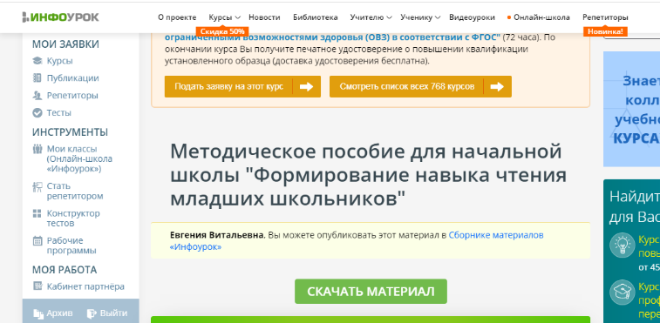
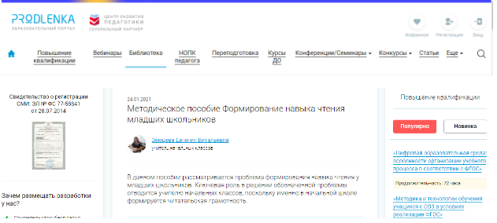

Slide 7
Муниципальный уровень:

Slide 8
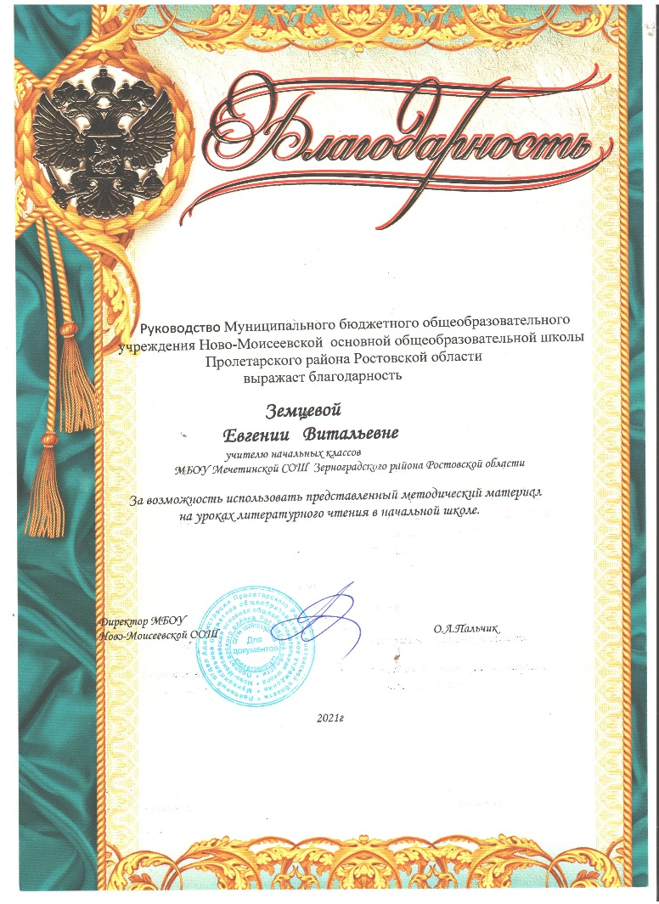
Региональный уровень

Slide 9
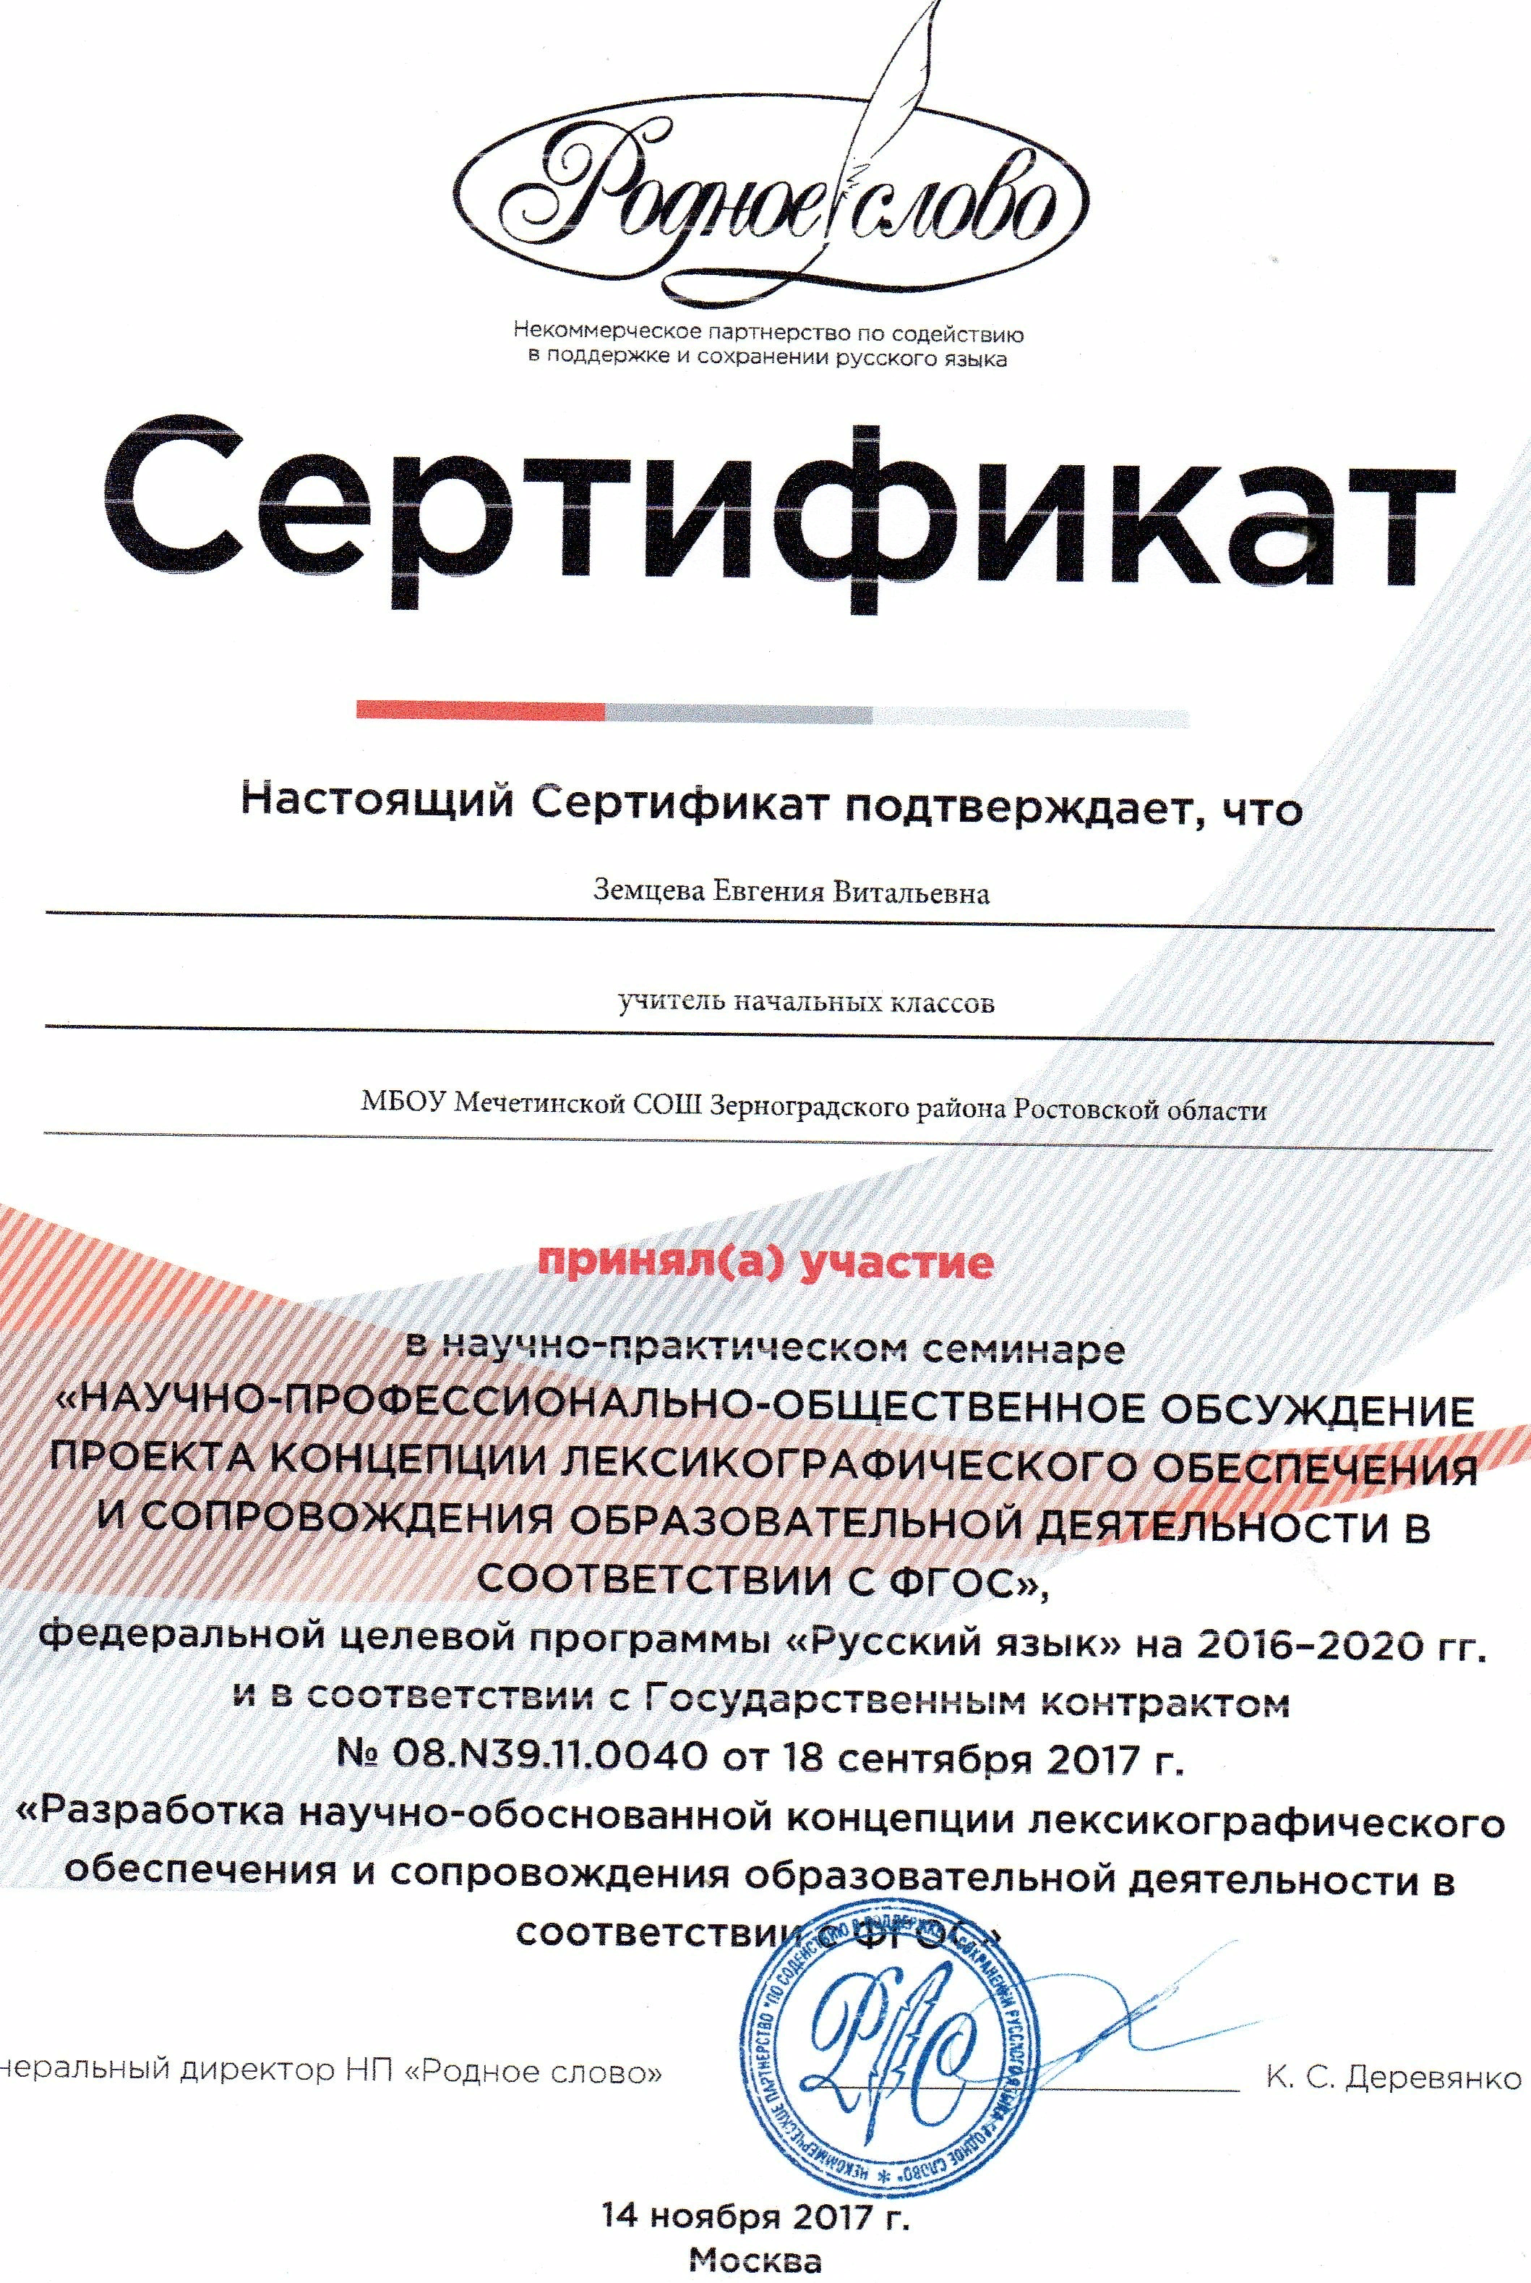
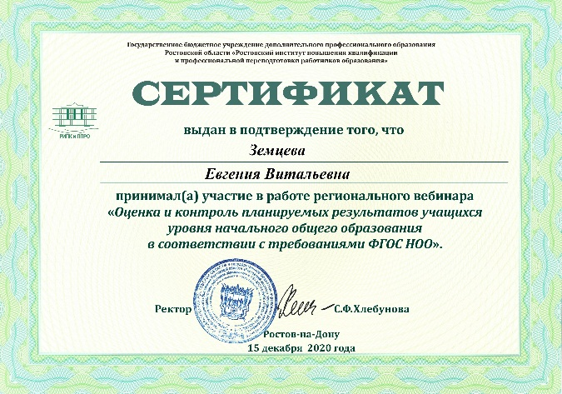
Федеральный уровень

Slide 12
Открытые уроки
№ | Предмет | Класс | Тема | Учебный год
1 | Литературное чтение | 4 | «Поэтическая тетрадь»И.С. Никитин «Полюбуйся весна наступает» | 2018-2019
2. | Литературное чтение | 1 | Характеристика главных героев произведения М. Пляцковского «Помощник» | 2018-2019
3. | Литературное чтение | 2 | Знакомство с произведением Н. Н. Носова «Живая шляпа» | 2019-2020
4. | Литературное чтение | 3 | С.Т. Аксаков «Аленький цветочек» (характеристика поступков героев.) | 2019-2020
5. | Литературное чтение | 3 | Внеклассное мероприятие «По следам любимых сказок» | 2020-2021
6. | Литературное чтение | 3 | Басня И.А. Крылова «Ворона и лисица», работа над текстом. | 2020-2021
7. | Литературное чтение | 3 | «Литературная гостиная по творчеству С.А.Есенина» | 2020-2021

Slide 13
Организационно-методическая работа
№ | Тема выступления | Уровень | Уч. год
1. | Выступление по теме: «Современный подход к формированию навыка смыслового чтения» | ШМО учителей начальной школы | 2018-2019
2. | Выступление по теме: «Формирование навыка беглого чтения учащихся на уроках литературного чтения в начальной школе». | РМО учителей начальных классов | 2019-2020
3. | Презентация учебно-методического пособия «Формирование навыка чтения младших школьников» | РМО учителей начальных классов | 2020-2021
4. | Мастер – класс: «Работа с текстом и информацией на уроках литературного чтения» | РМО учителей начальных классов | 2020-2021
5. | Выступление «Роль смыслового чтения на уроках в начальной школе» | Ежегодная августовская конференция. МБОУ Мечетинская СОШ | 2020-2021

Slide 14
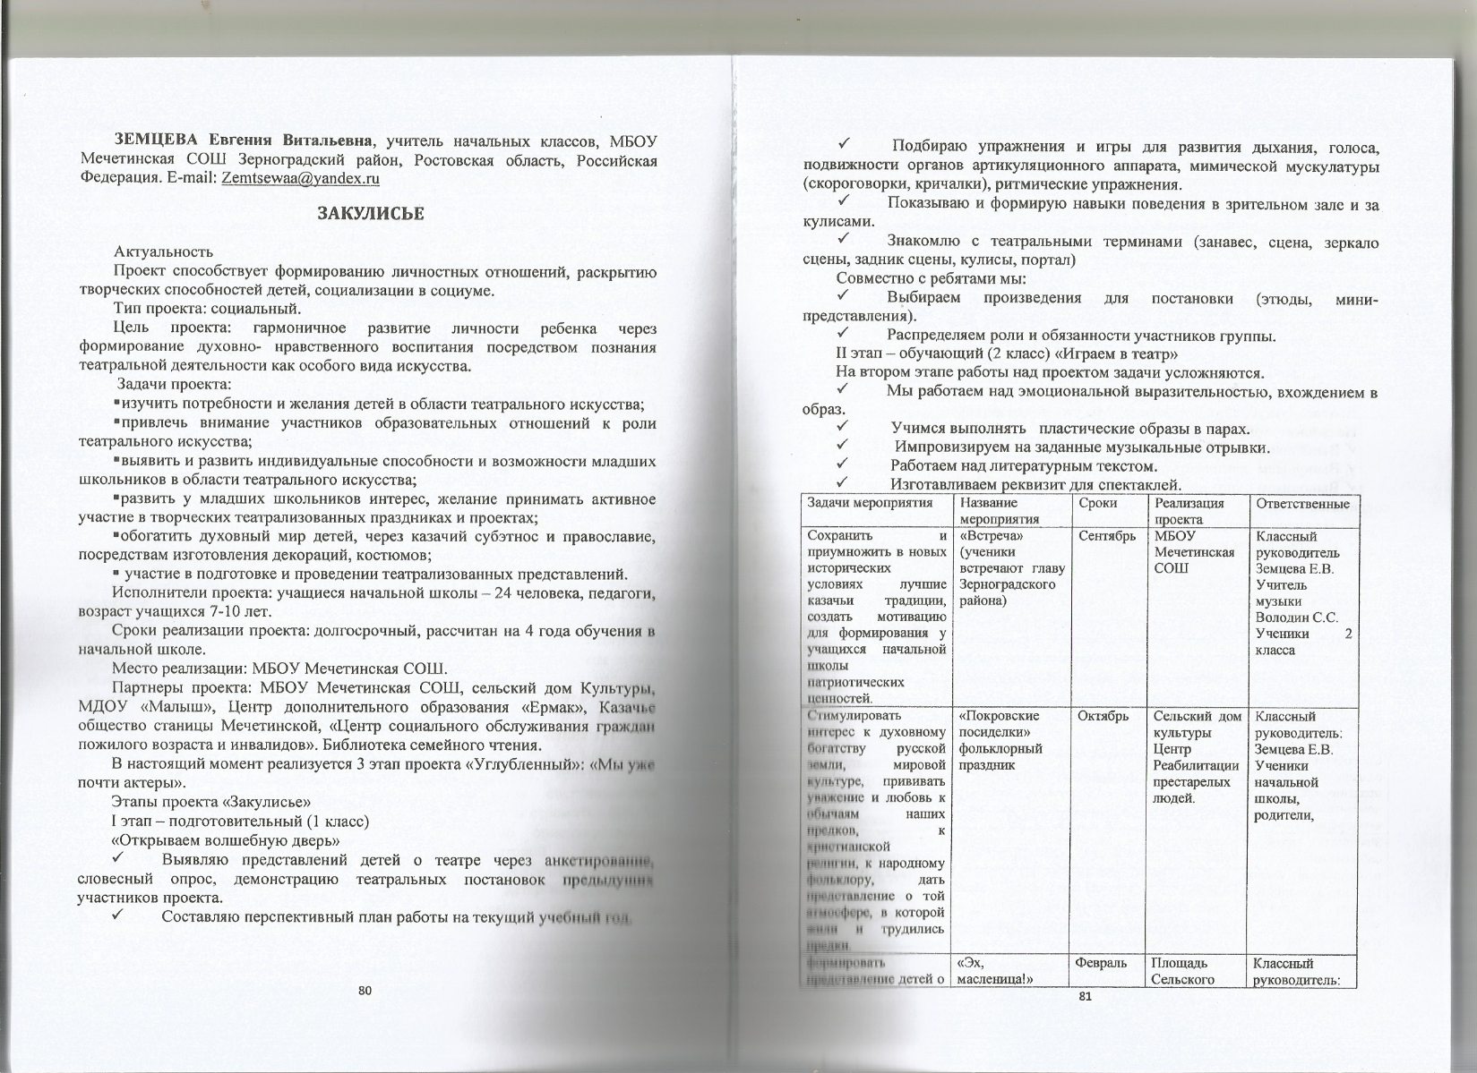

Slide 15
Методические публикации
№п/п | форма | тема | результат
1. | Региональный вебинар | Выступление по теме: «Роль вдумчивого (осознанного) чтения при работе с текстовым материалом на уроках русского родного языка» | сертификат
2. | Конференция | Выступление по теме: «Роль вдумчивого осознанного чтения на уроках литературного чтения»; | сертификат
3. | Образовательные СМИ Prodlenka.org. | Методическая пособие «Формирование навыка чтения младших школьников» | Свидетельство, 2021 г.
4. | Образовательные СМИ Prodlenka.org. | Проект «Закулисье» как формирование навыка беглого чтения учащихся начальной школы». | Свидетельство, 2021г.
5 | Образовательные СМИ i infourok.ru | Открытый урок по литературному чтению «по теме:«Поэтическая тетрадь»И.С. Никитин «Полюбуйся весна наступает». | Свидетельство, 2021г.

Slide 16
2.Высокие (с позитивной динамикой за последние три года) результаты учебных достижений обучающихся, которые обучаются у учителя

Slide 17
Личностные результаты

Slide 18
Регулятивные УУД

Slide 19
Оценивание читательской грамотности учащихся

Slide 20
 | Кол-во обучающихся | Имеют «4, 5» | % качества | % обученности | Средний балл
2018-2019 | 24 | - | Без отметочная система | 100%
2019-2020 | 24 | 18 | 75% | 100% | 4,1
2020-2921(1пол) | 24 | 20 | 83% | 100% | 4,25
 | Кол-во обучающихся | Имеют «4, 5» | % качества | % обученности | Средний балл
2018-2019 | 24 | - | Безотметочная система | 100%
2019-2020 | 24 | 20 | 83% | 100% | 4,25
2020-2021(1пол) | 24 | 20 | 83% | 100% | 4,25
 | Кол-во обучающихся | Имеют «4, 5» | % качества | % обученности | Средний балл
2018-2019 | 24 | - | Безотметочная система | 100%
2019-2020 | 24 | 21 | 83% | 100% | 4,25
2020-2021(1пол) | 24 | 23 | 95,8 % | 100% | 4,79

Slide 21
Метапредметная олимпиада
класс | кол-во учащихся | победители | призёры | Сертификат участника | рейтинг
3 «А» | 6 чел | 0 | 1 | 5 | 4 место
3 «Б» | 10 чел | 1 | 4 | 5 | 3 место
3 «В» | 16 чел | 4 | 6 | 6 | 1 место
3 «Г» | 15 чел. | 2 | 5 | 8 | 2 место

Slide 22
Наличие призеров муниципального уровня
год | название олимпиады | уровень | результат
2019 | Русский язык | муниципальный | Диплом,II степени
 | Математика | муниципальный | Диплом II степени
2020 | Математика | муниципальный | Диплом I степени
 |  |  | Диплом II степени
 | Русский язык | муниципальный | Диплом победителя

Slide 24
Участие класса в международных предметных олимпиадах
2020 | Международный математический конкурс – игра «Кенгуру» | 2 | Диплом победителя
2020 | Всероссийский метапредметный конкурс «Спасатели и мозговой штурм» | 3 | Похвальная грамота
2020 | Всероссийский конкурс «КИТ - компьютеры, информатика, технологии» | 2 | Диплом победителя
2021 | Всероссийская онлайн – олимпиада Учи.ру по русскому языку «Олимпийские игры» | 1 | Похвальная грамота
2021 | Межпредметная Всероссийская Дино- олимпиада Учи.ру | 3 | Диплом победителя

Slide 25
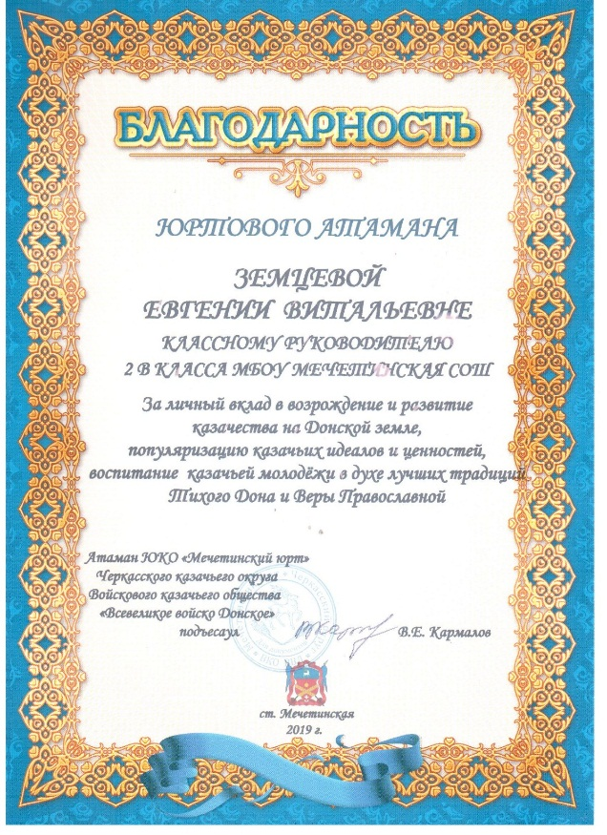
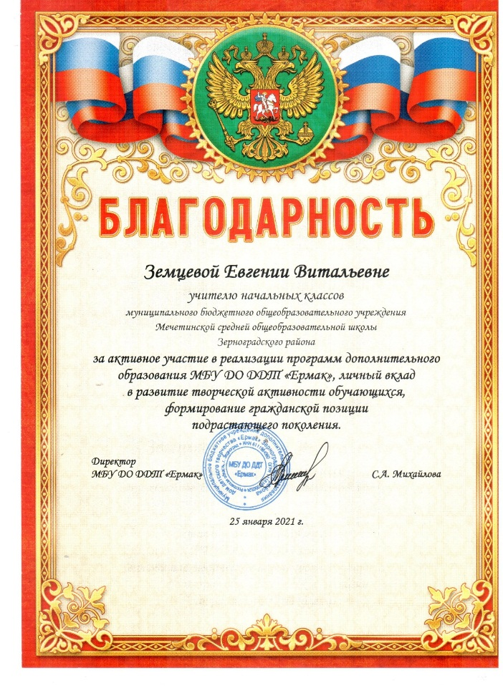
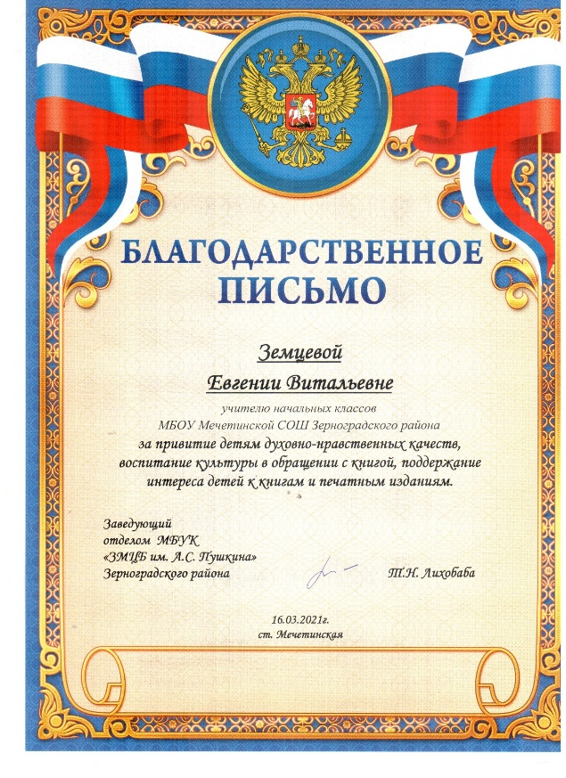

Slide 26
3.Высокие результаты внеурочной деятельности обучающихся по учебному предмету, который преподает учитель

Slide 27
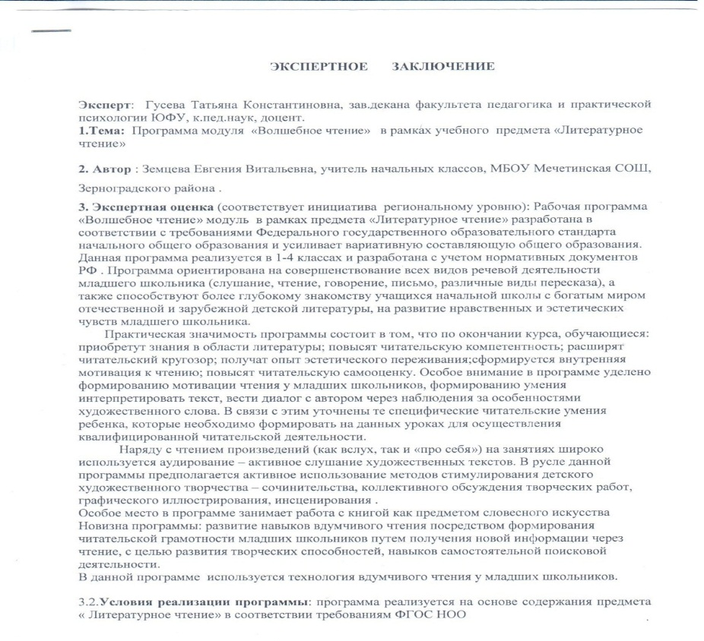
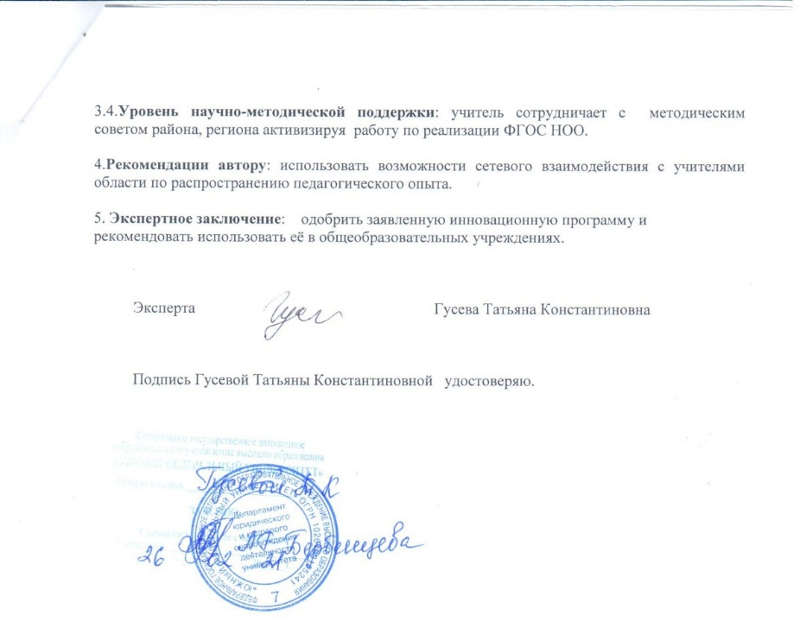

Slide 29
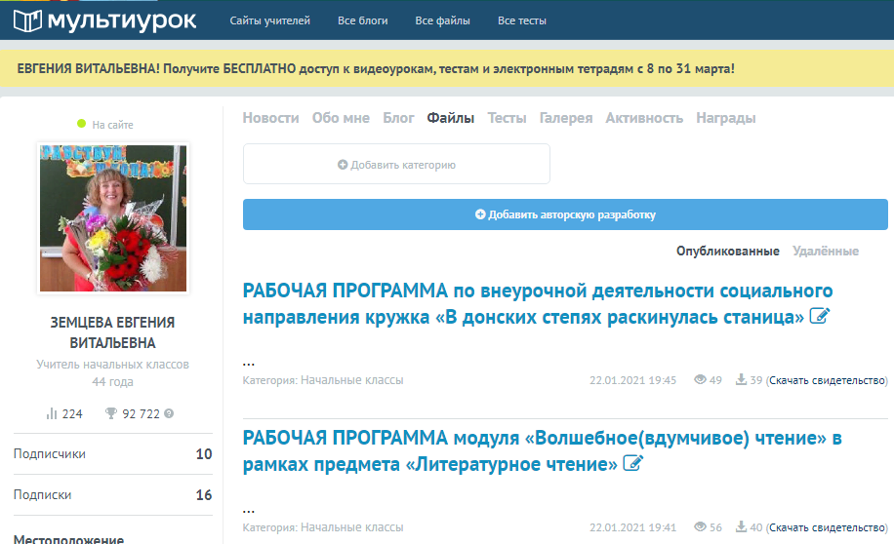
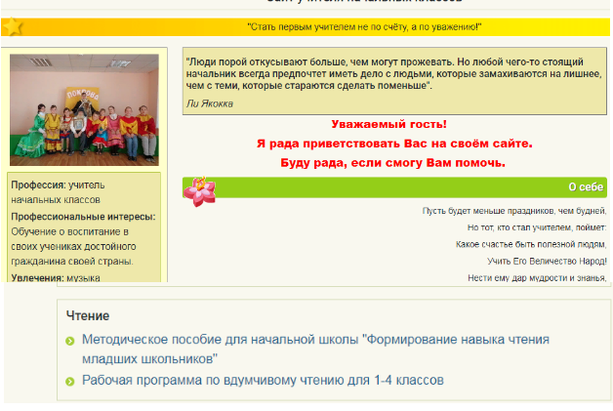

Slide 30
№ | Тема | Класс | уровень | Учебный год
1 | Открытое занятие по теме: «Буквы потерялись» | 1 | муниципальный | 2018-2019
2. | Викторина по литературному чтению по сказкам «Путешествие в мир сказок» | 2 | школьный | 2019-2020
3 | Занятие-путешествие по произведениям донских авторов А.А. Коркищенко «День лошади» | 2 | школьный | 2019-2020
4. | Литературный проект «Мир прекрасного» по произведениям П.Майкова | 3 | школьный | 2020-2021
№ | уч год | Тема | уровень | результат
1. | 2018-2019 | Выступление по теме: «Формирование навыков смыслового чтения на уроках литературы во внеурочной деятельности» | муниципальный | Свидетельство участника
2. | 2018-2019 | Мастер-класс по теме: «Формирование навыков смыслового чтения на уроках русского языка и литературы как средства развития метапредметных результатов» | муниципальный | Свидетельство
3. | 2020 | Выступление по теме: ”Формирование навыков вдумчивого чтения во внеурочной деятельности по программам: «Умники и умницы » «Занимательная грамматика» | межрегиональный | Сертификат участника

Slide 31
Достижения учащихся в конкурсах и олимпиадах по предмету

Slide 32
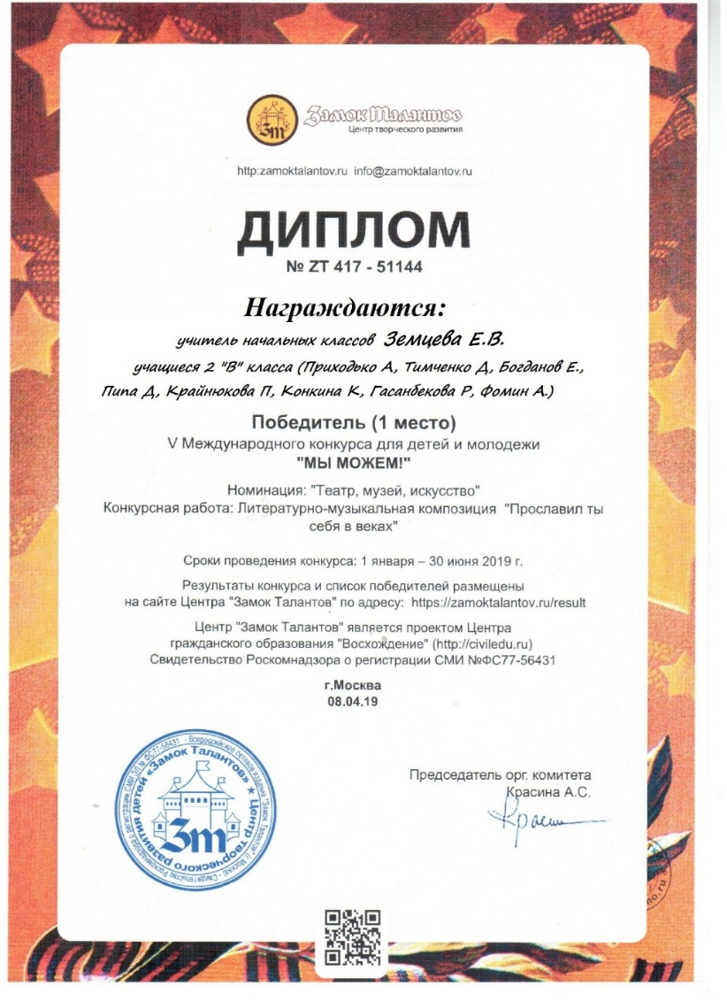
Участие учеников в мероприятиях различного уровня

Slide 33
№ | название конкурса | год | кол-во | итоги
1 | Международный фестиваль–конкурс «Поколение талантов» | 2018 | 1 | Диплом 1 степени
2 | IV Международный конкурс для детей и молодежи “Юные таланты» | 2018 | 1 | Диплом участника
3 | Международная акция «Читаем детям о войне» | 2019 | 1 | Диплом участника
4 | Международная акция «Читаем детям о войне» | 2020 | 1 | Диплом участника
5 | «Защитим природу от пожаров» | 2019 | 1 | Благодарственное письмо
6 | Международный конкурс «Великий и богатый русский язык» | 2021 | 1 | Диплом 1 степени

Slide 34
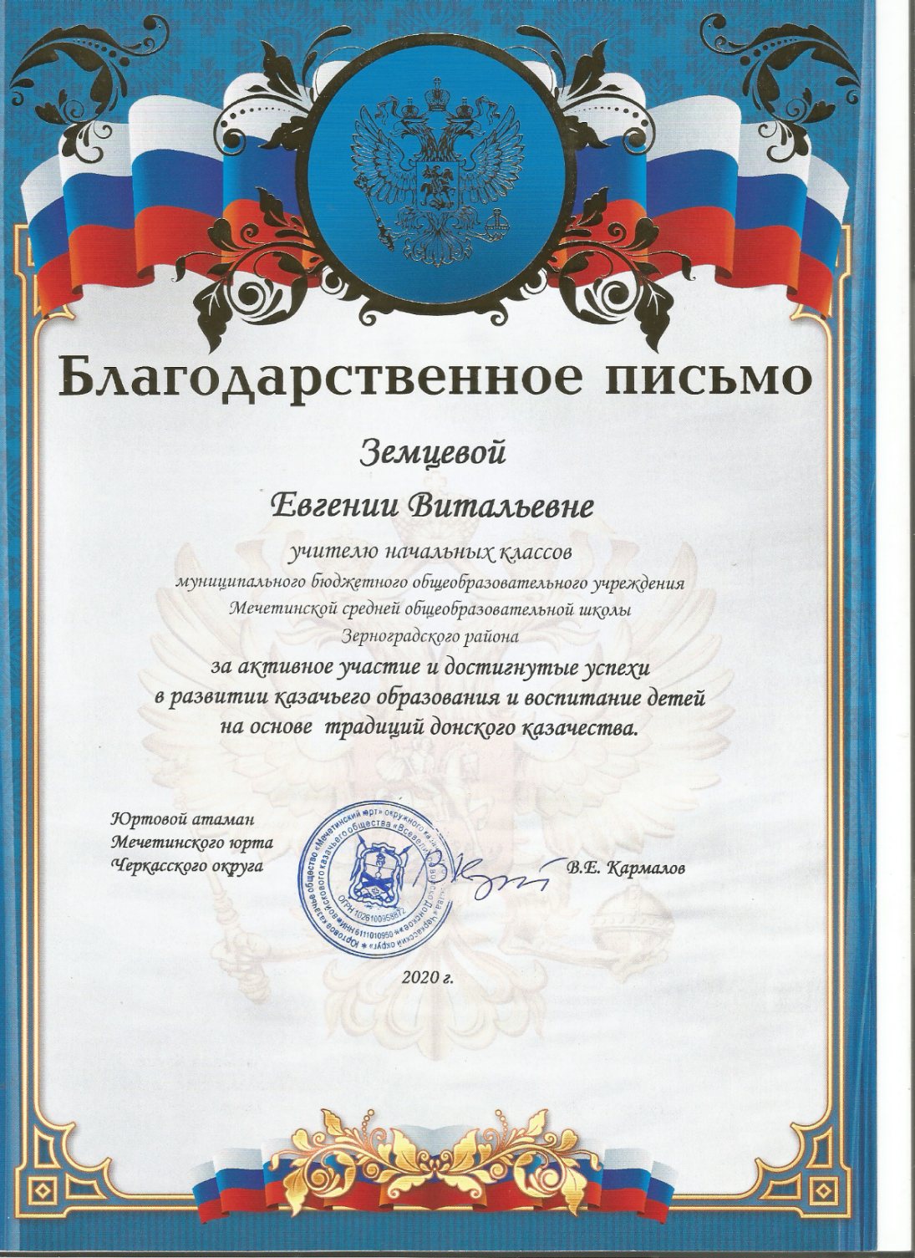

Slide 35
4.Создание учителем условий для адресной работы с различными категориями обучающихся (одаренные дети, дети из социально неблагополучных семей, дети, попавшие в трудные жизненные ситуации, дети из семей мигрантов, дети-сироты и дети, оставшиеся без попечения родителей, дети-инвалиды и дети с ограниченными возможностями здоровья, дети с девиантным (общественно опасным) поведением)

Slide 37
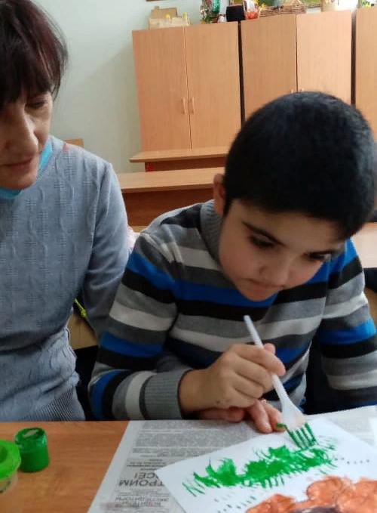

Slide 38
Дата | форма | тема | результат
2020 | Вебинар | «Что такое «Ресурсный класс?» | сертификат
2020 | Вебинар | «Адаптация учебных материалов для обучающихся с РАС» | сертификат
2020 | Вебинар | «Учет мотивационных условий в обучении детей с РАС» | сертификат
2021 | Вебинар | «Приёмы коррекционной работы с детьми имеющими ментальные нарушения» | сертификат

Slide 41
Общественно –профессиональные сообщества
Классный руководитель
Попечительский совет
Совет профилактики
Инспектор ГИБДД
Инспектор ПДН
Мечетинская больница
Православный приход
Казачья община

Slide 42
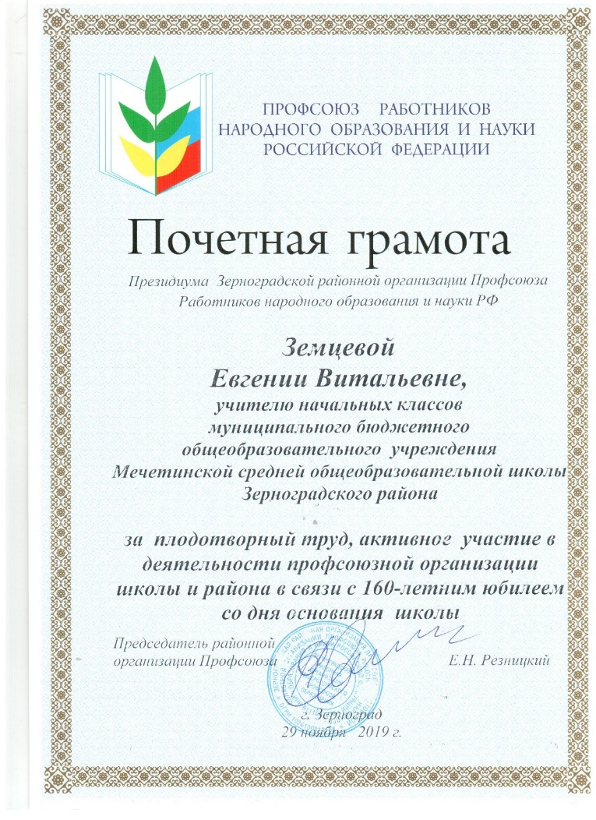
Положительные отзывы администрации образовательной организации, общественных организаций, родителей (законных представителей) о создании учителем условий для адресной работы с различными категориями обучающихся

Slide 43
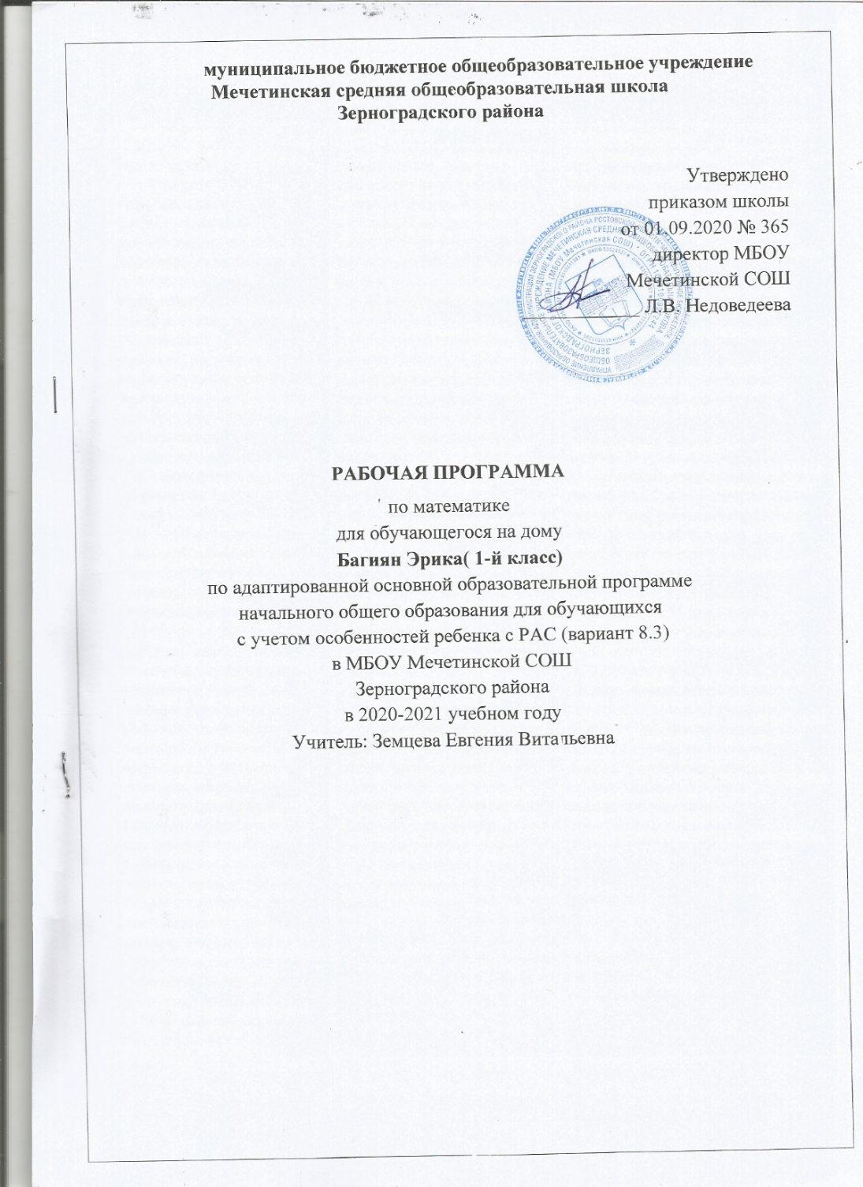
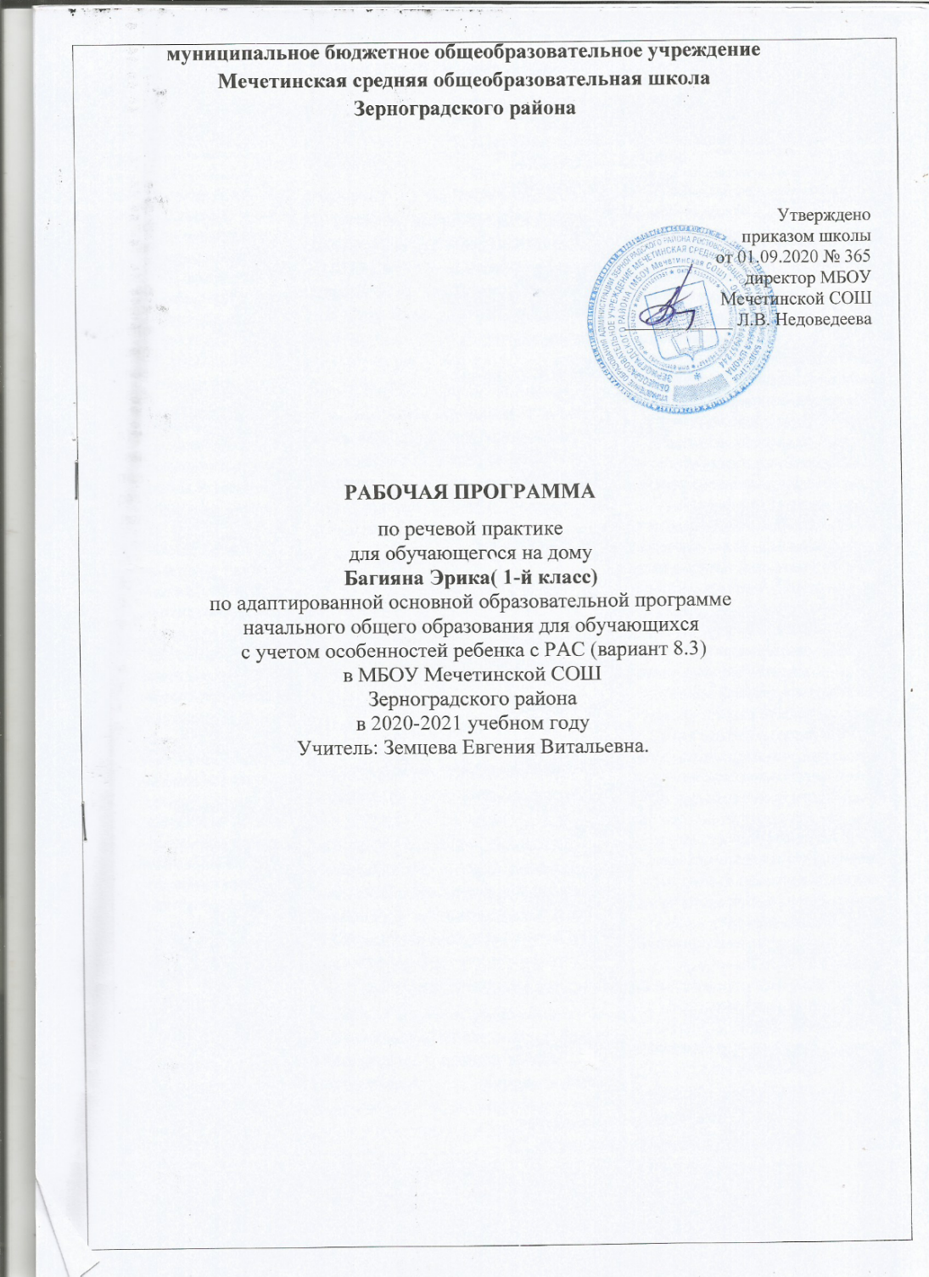

Slide 44
Положительная динамика в развитии
личностная ориентация повысилась;
ребенок заинтересован в конечном результате любой деятельности;
стремится завершить начатое и всегда радуется полученному результату;
незначительно повысилась работоспособность;
понимает вопросы, заданные учителем.

Slide 46
5.Обеспечение высокого качества организации образовательного процесса на основе эффективного использования учителем различных образовательных технологий, в том числе дистанционных образовательных технологий или электронного обучения

Slide 47
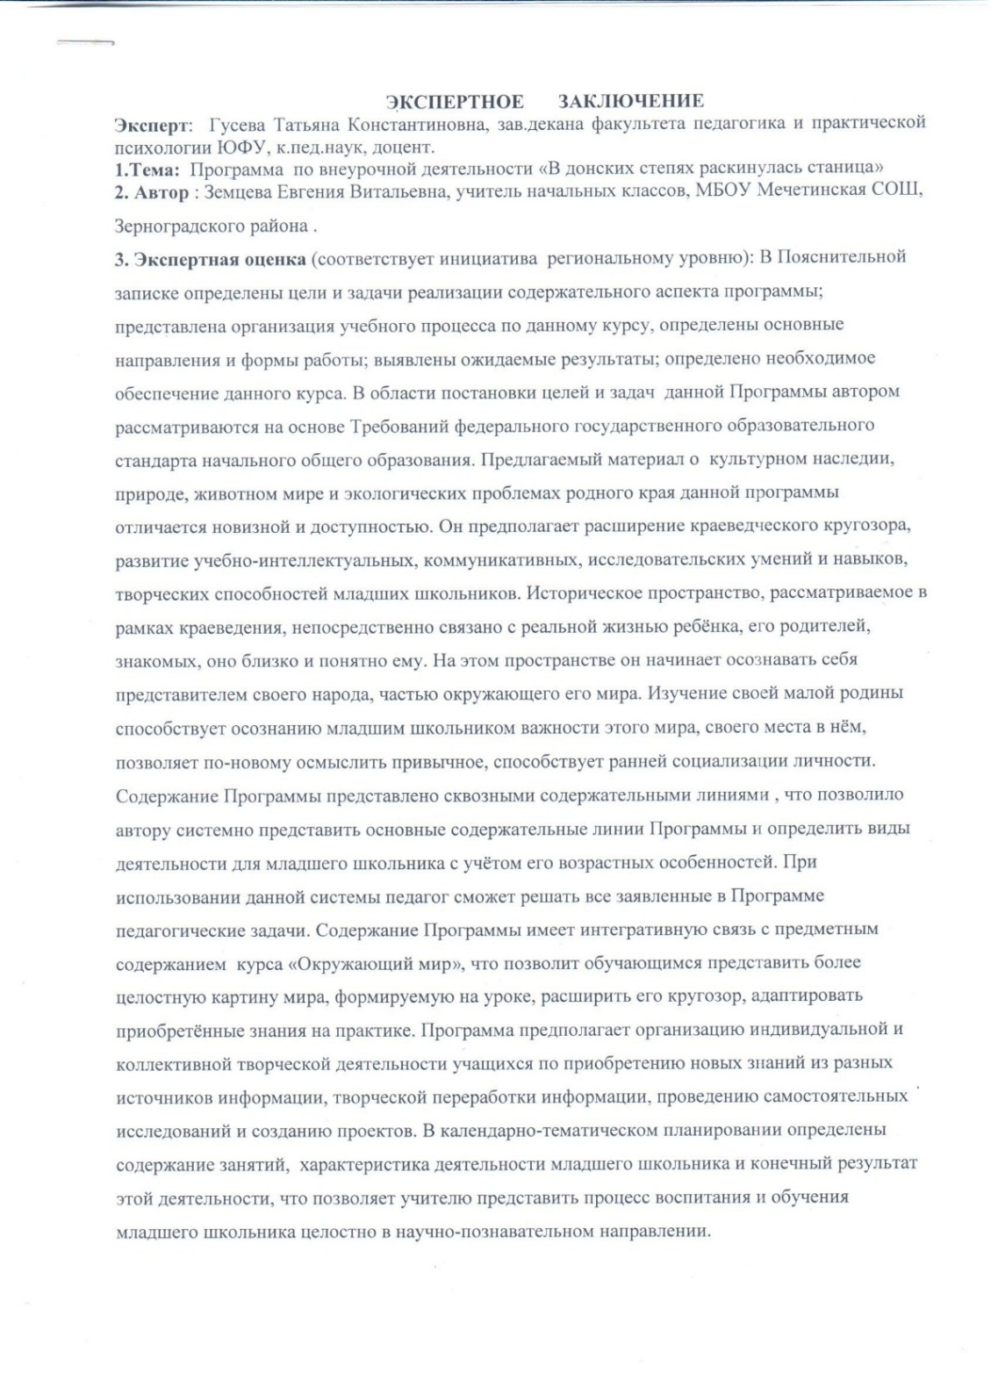

Slide 48
Педагогические технологии
Технология продуктивного чтения
Технология развития критического мышления
Технология дифференцированного обучения

Slide 49
Яндекс-диск https://disk.yandex.ru/i/2JSczGJcX03sQw

Slide 51
Применение современных образовательных технологий
Технология смыслового чтения
Работа с текстом до чтения
Работа с текстом во время чтения
Работа с текстом после чтения

Slide 55
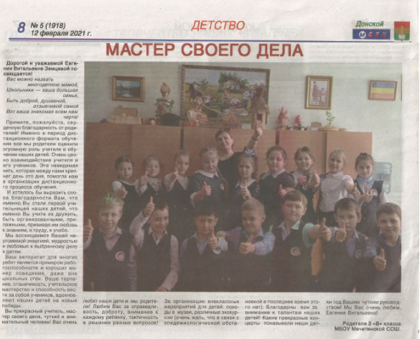
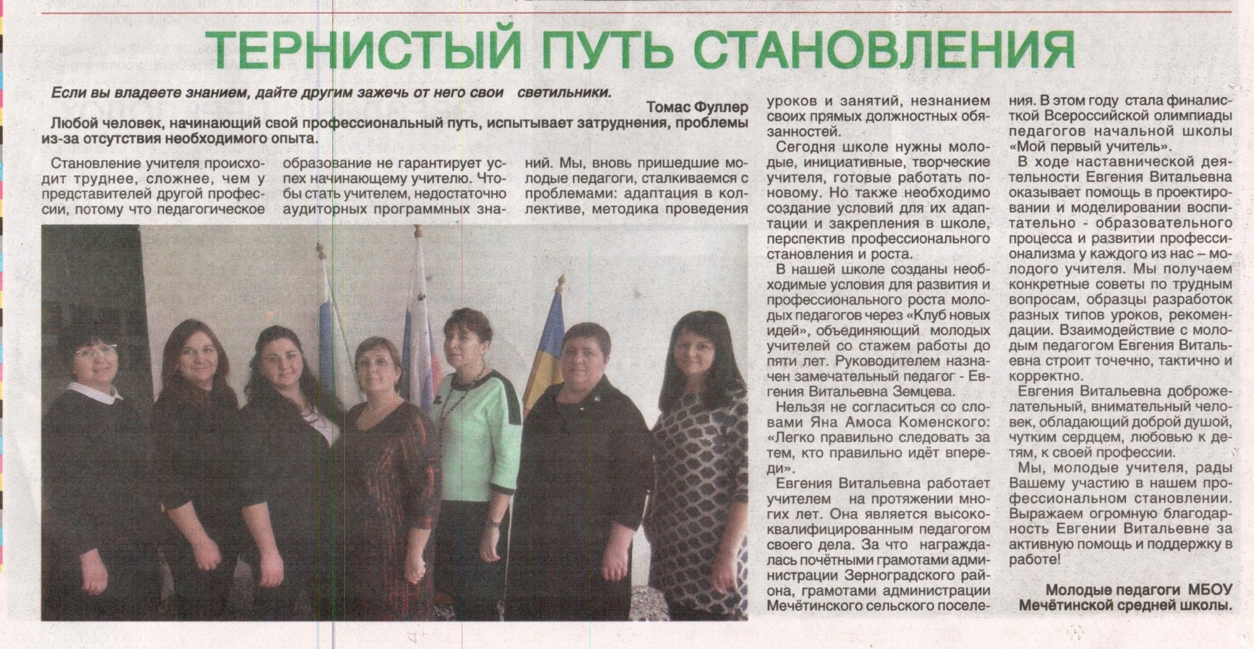

Slide 56
6.Непрерывность профессионального развития учителя

Slide 57
Компетенции учителя | Трудовые функции
Психолого - педагогическая | предполагает умение строить целесообразные отношения с обучаемыми
Предметная | знания в области преподаваемого предмета, методики его преподавания.
Методическая | совокупность знаний и применений в области преподаваемого предмета, уровень ориентации в современных исследованиях по нему; владение методиками преподавания и умение выбирать или разрабатывать необходимую технологию и методику.
Информационная | компетентный учитель в своей деятельности должен не только обладать знаниями в области информационно-коммуникационных технологий, но и быть специалистом по их применению в своей профессиональной деятельности.

Slide 58
№ | Основные направления работы | Содержание. Формы реализации
1 | Повышение квалификации и профессиональная переподготовка | Курсы повышения квалификации. Посещение уроков коллег.
2 | Овладение ИКТ компетенцией | Широкое использование на уроке электронных учебников, ЦОР, ЭОР. Использование в работе собственного сайта.
3 | Использование современных образовательных технологий. | Проведение открытых уроков. Организация мониторинга индивидуальных достижений обучающихся.
4 | Работа в инновационном режиме | Составление и реализация авторских программ.
5 | Обобщение и распространение собственного педагогического опыта | Выступление перед коллегами на занятиях МО, РМО, педсоветах, конференциях. Проведение обучающих семинаров, мастер-классов.
6 | Участие в профессиональных конкурсах и сообществах | Участие в профессиональных конкурсах различного уровня в очной и заочной форме. Участие в научно-практических конференциях педагогических работников

Slide 59
Год | Название | Результативность
2018 | Участник Московского международного салона образования – 2018 | свидетельство
2018 | Участник регионального этапа Всероссийской акции «С любовью к России мы делами добрыми едины» | сертификат
2019 | Участник Всероссийской образовательной акции «Урок безопасности РФ» | сертификат
2019 | «Кинопедагогика – молодому учителю Дона» | сертификат
2020 | Участник онлайн-конференции «Кибербезопсность 2020» платформа ЯКласс | сертификат
2020 | Участник Всероссийского исследования школ в рамках «Ключевые компетенции и новая грамотность» | сертификат
2020 | Участник мероприятия «Сколько стоит бесплатное образование?»2020г. Вебинары Первое сентября. | сертификат
2020 | Участник онлайн-семинара-практикума с международным участием «Дистанционное образование:теория, методика, практика». | сертификат
2020 | Участник международной онлайн-конференции «Цифровая дидактика:режим развития». | сертификат
2020 | Участник Всероссийского съезда учителей предметной области «Искусство» | сертификат
2020 | Участник ХХХI международной конференции «Современные информационные технологии в образовании» | сертификат
2020 | Участник международного онлайн-семинара по вопросам обучения на дому обучающихся из числа с ОВЗ и инвалидностью. | сертификат

Slide 60
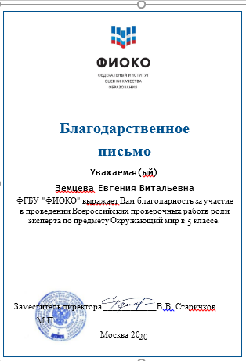

Slide 62
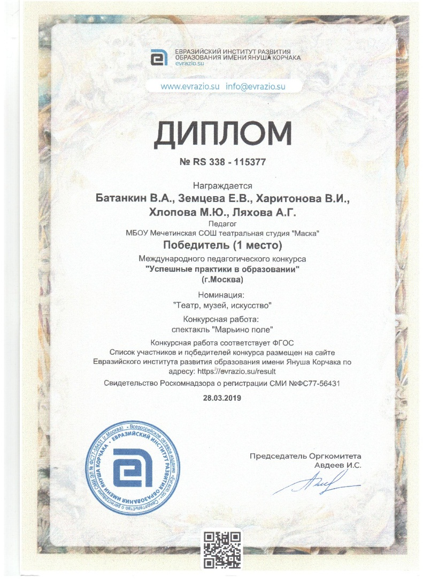

Slide 63
Спасибо за внимание!

